Slide 1
Исследования эффективности мер профилактики травм и заболеваний
опорно-двигательного аппарата спортсмена в АФК
Выполнила: студентка группы 201А
Ключкина Екатерина Сергеевна
Научный руководитель: Лущик И.В и Абдрахманова И.В.,
доценты кафедры ТиТФКиС ФГБОУ ВО "ВГАФК"

Slide 2
Аннотация исследования
Цель исследования – изучить эффективность мер профилактики травм и заболеваний опорно – двигательного аппарата спортсмена в АФК
Объект исследования – процесс профилактики людей с травмами и заболеваниями опорно – двигательного аппарата, направленные на реабилитацию
Предмет исследования – средства и методы восстановления и профилактики, используемые во время реабилитации

Slide 3
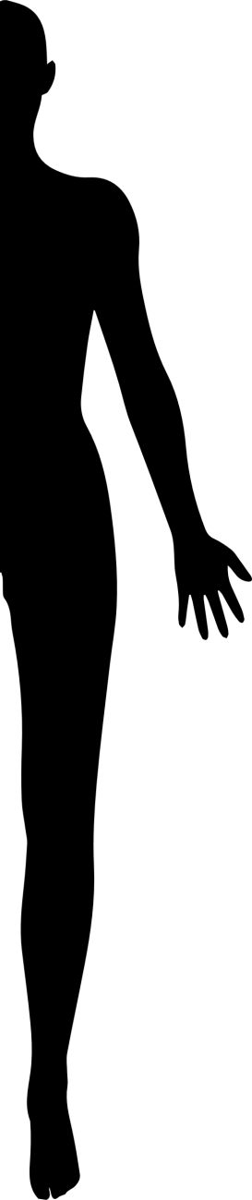
Опорно – двигательный аппарат
Заболевание опорно – двигательного аппарата – это целая группа разных проблем, связанных с позвоночником, хрящами и мышцами
Травма опорно – двигательного аппарата – это повреждение мышечной и скелетной системы, которое обычно происходит из – за напряженной деятельности и включает повреждение скелетных мышц, костей, сухожилий, суставов, связок и других пораженных мягких тканей

Slide 4
Классификация нарушений опорно – двигательного аппарата
Заболевания нервной системы:
Детский церебральный паралич
2. Врожденная патология опорно – двигательного аппарата:
Врожденный вывих бедра;
Косолапость и другие деформации стоп;
Аномалии развития позвоночника (сколиоз);
Недоразвитие и дефекты конечностей;
Аномалии развития пальцев кисти;
Артрогрипоз (врожденное уродство)
3. Приобретенные заболевания и повреждения опорно – двигательного аппарата:
Травматические повреждения спинного мозга, головного мозга и конечностей;
Заболевание скелета (туберкулез, опухоли костей, остеомиелит);

Slide 5
Виды травм
Растяжения и
разрывы связок
Ушибы
Вывихи
Переломы

Slide 6
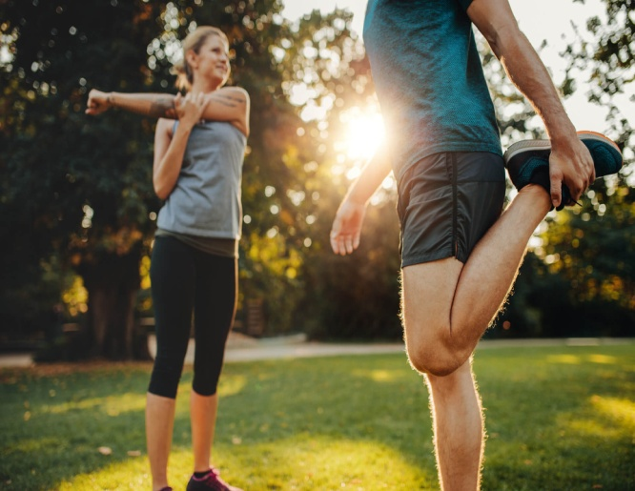
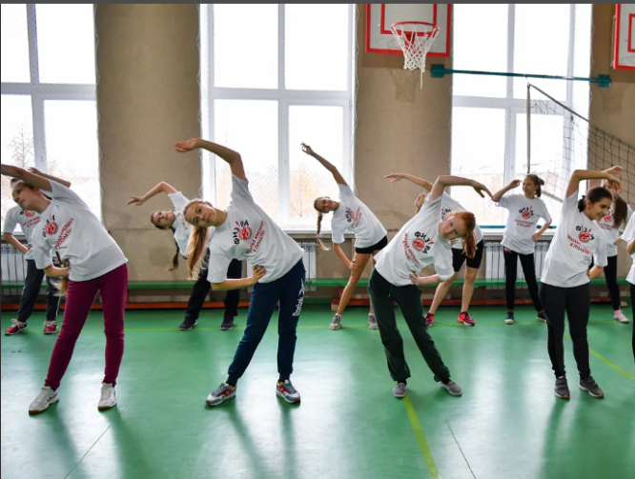
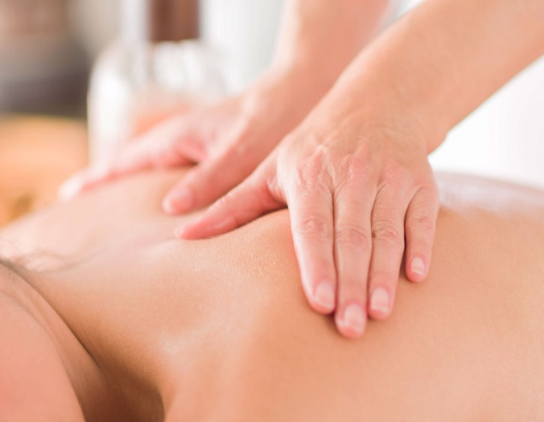
Средства профилактики и реабилитации
100
90
1.
Разминка
80
Стретчинг (растягивание соеденительнотканных обрзований)
70
60
2.
50
40
Обще развивающие упражнения
30
3.
20
10
4.
Массаж (самомассаж)

Slide 7
Роль разминки в профилактике и реабилитации
Разминка – это комплекс упражнений для разогрева мышц и суставов перед началом тренировки. Она подготавливает организм к работе и минимизирует возможные травмы от интенсивных упражнений.

Slide 8
Роль стретчинга в профилактике и реабилитации
Стретчинг – это комплекс физических упражнений, точнее поз, для растягивания отдельных частей тела, направленных на улучшение гибкости и развития подвижности в суставах, при котором чередуется напряжение и расслабление различных мышечных групп. Стретчинг повышает двигательную активность, улучшает подвижность суставов, быстро восстанавливает способность двигаться при травмах и заболеваниях.

Slide 9
Роль обще развивающих упражнений в профилактике и реабилитации
Обще развивающие упражнения – движения отдельными частями тела и их сочетания, выполняемые с различной скоростью и амплитудой, с максимальным и умеренным мышечным напряжением. Необходимы для всестороннего развития организма, сознательного управления движениями.

Slide 10
Роль массажа в профилактике и реабилитации
Массаж – одно из мануальных техник, совокупность приемов механического и рефлекторного воздействия на ткани и органы в виде растирания, давления, вибрации , проводимых не посредственного на поверхности тела человека.

Slide 11
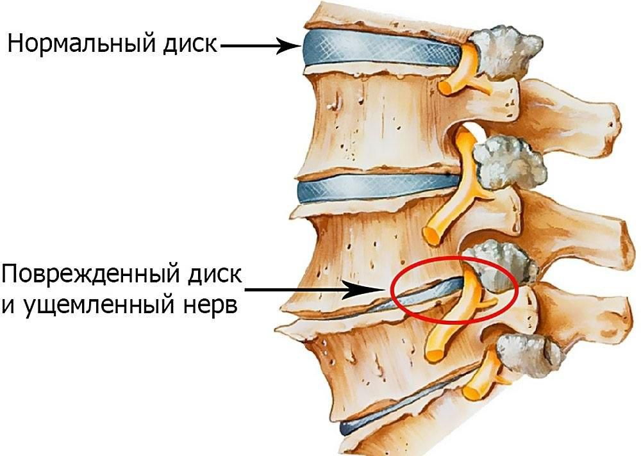
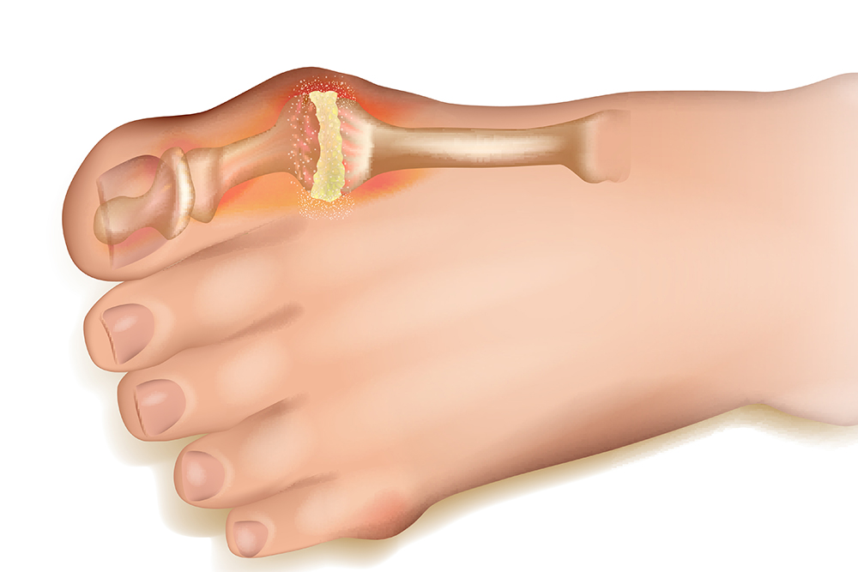
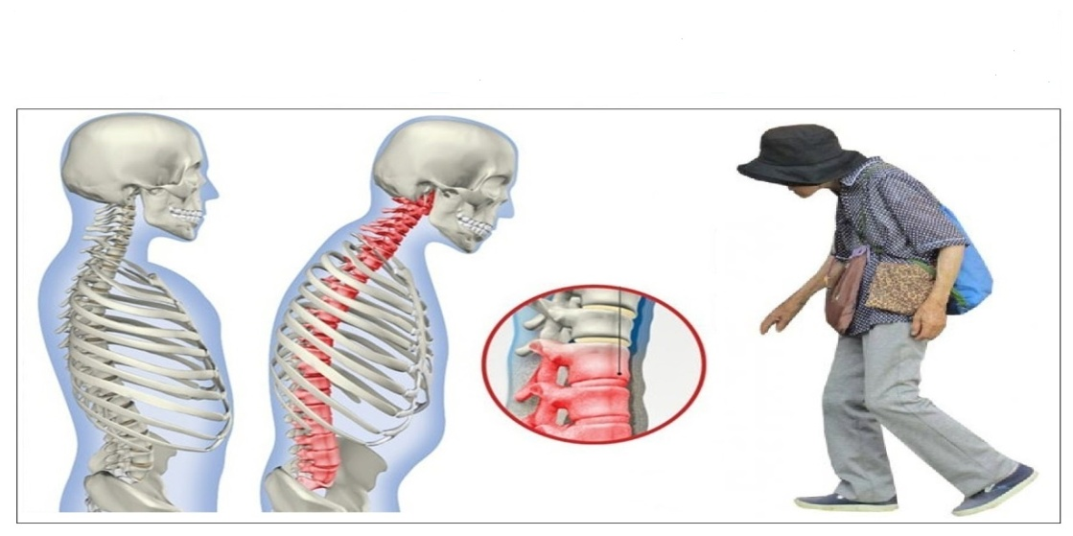
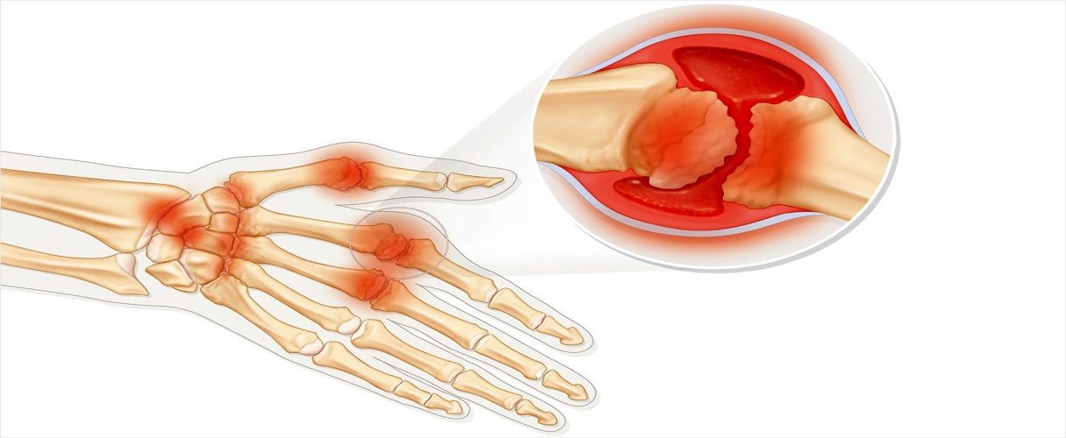
Заболевания опорно – двигательного аппарата
Остехондроз
Подагра
Болезнь Бехтерева
Ревматоидный артрит

Slide 12
Остехондроз – хроническое заболевание, характеризующиеся развитием дегенеративно – дистрофических изменений межпозвоночных дисков с последующим вовлечением в процесс смежных с ними позвонков и окружающих тканей.
Подагра - обменная патология организма, при которой затрагивается обмен пуринов (производные мочевой кислоты), что приводит к избыточному отложению солей мочевой кислоты в некоторых тканях организма.
Болезнь Бехтерева - хроническое воспалительное заболевание из группы спондилоартритов, характеризующееся поражением крестцово-подвздошных суставов (КПС) и/или позвоночника с потенциальным исходом их в анкилоз (неподвижность).
Ревматоидный артрит - воспалительное заболевание, характеризующееся симметричным поражением суставов и воспалением внутренних органов.
Contents A
Example Text : Get a modern PowerPoint Presentation that is beautifully designed. I believe that this Template will your Time.
Get a modern PowerPoint Presentation that is beautifully designed. I believe that this Template will your Time.

Slide 13
Вывод:
Таким образом, систематическое применение упражнений на растягивание и массажа (самомассажа) приводит к нормализации функции нервно мышечного аппарата, метаболизма тканей, ликвидации гипертонуса мышц (ригидности, миофасциальных болей), что является хорошим профилактическим средством травматизма и заболеваний опорно-двигательного аппарата у спортсменов.

